Slide 1


Modelagem de Sistemas
Desenvolvimento de Sistemas
Curso Técnico 2023 ☺
Prof. Lucas Naspolini

Slide 2
Aula 11
Linguagem UML
- Diagrama de Componentes

Slide 3

Diagrama de Componentes

Slide 4
Conceito
O diagrama de componentes mostra o relacionamento entre diferentes componentes de um sistema. Para fins de UML, o termo "componente" refere-se a um módulo de classes que representa sistemas ou subsistemas independentes com capacidade de interagir com o restante do sistema.

Slide 5
Vantagens
Possibilita visualizar a estrutura física do sistema.
Mostra de forma clara todos os componentes do sistema e como eles se relacionam.
Enfatiza o comportamento do serviço quanto à interface.

Slide 6
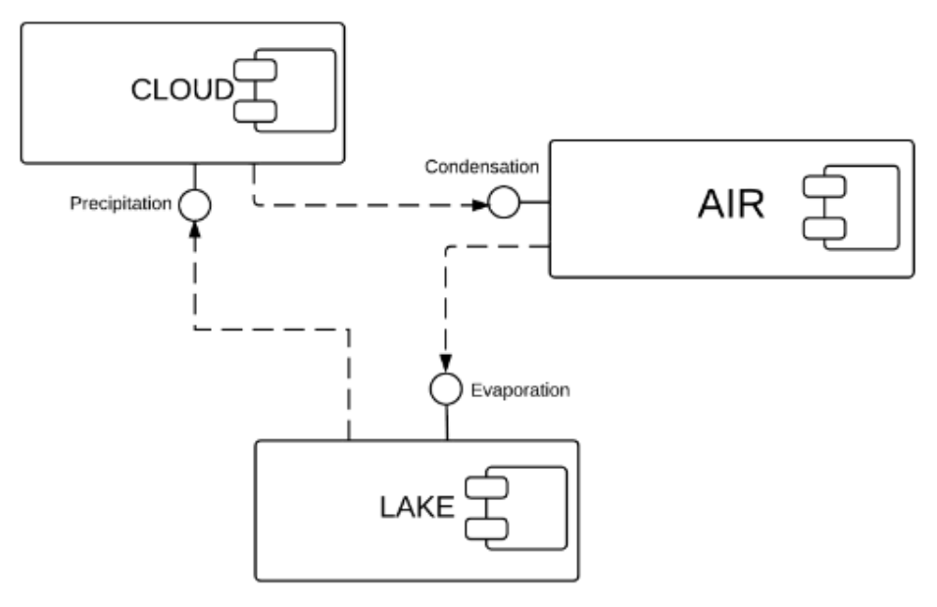
Diagrama de Componentes

Slide 7
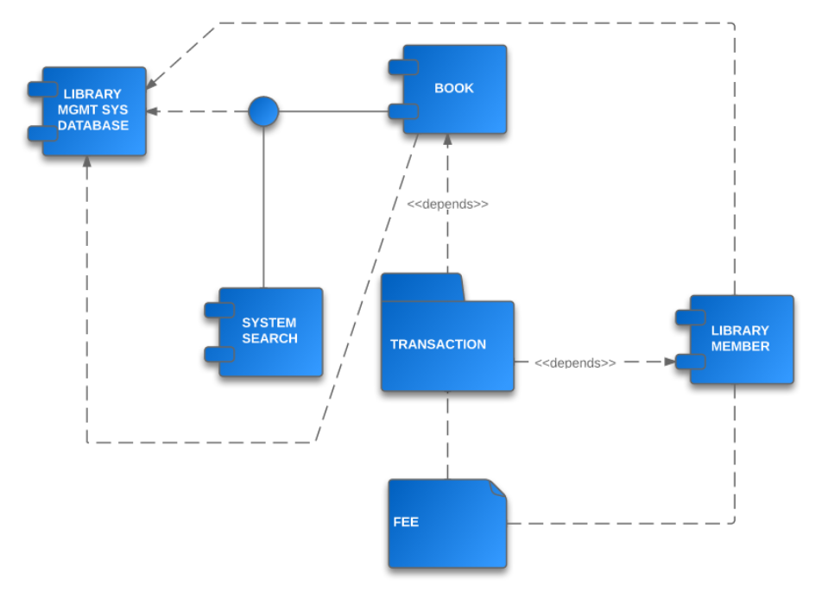
Diagrama de Componentes

Slide 8
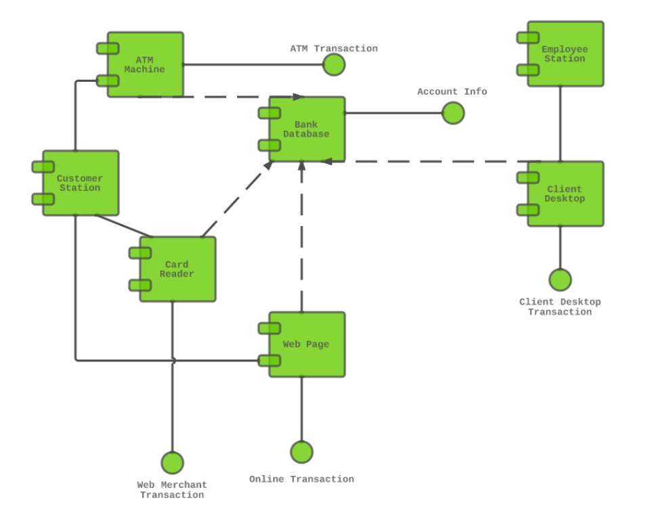
Diagrama de Componentes

Slide 9
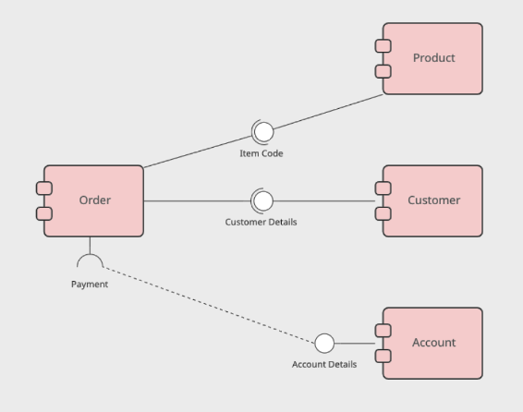
Diagrama de Componentes

Slide 10
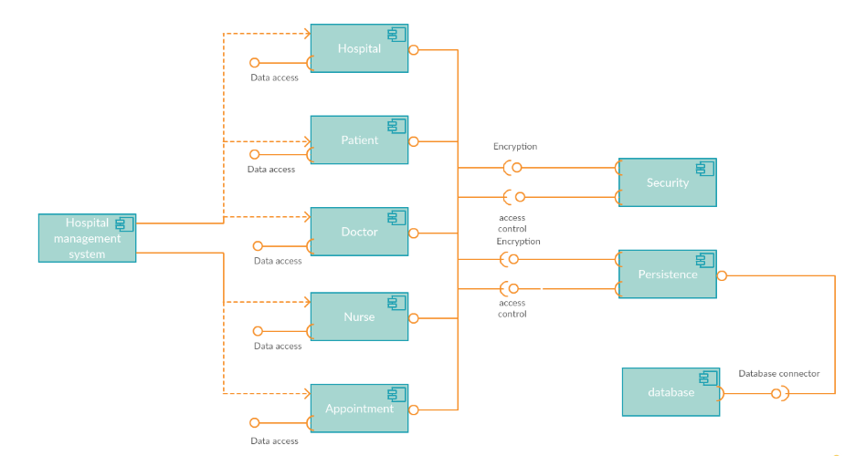
Diagrama de Componentes

Slide 11
Atividade I (Diagrama de Componentes)
Utilizando uma ferramenta para criação de diagramas, elaborar dentro dos padrões da linguagem UML, diagrama de componentes da Situação de Aprendizagem.

